Slide 1
使用Outlook-IMAP進行新舊郵件主機信件遷移
UBLink.org

Slide 2
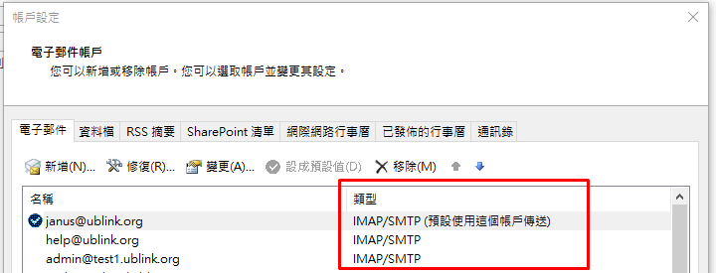
電子郵件帳號類型一定要IMAP

Slide 3
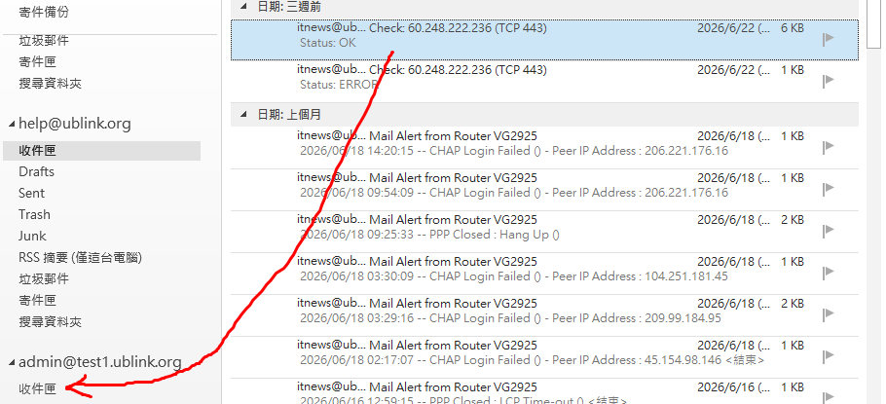
直接滑鼠拖曳就可以轉移信件

